Slide 1
DNS/TCP 패킷 분석
20191690 황승재
목차
- DNS Query 분석
- DNS Query Response 분석
- TCP 분석

Slide 2
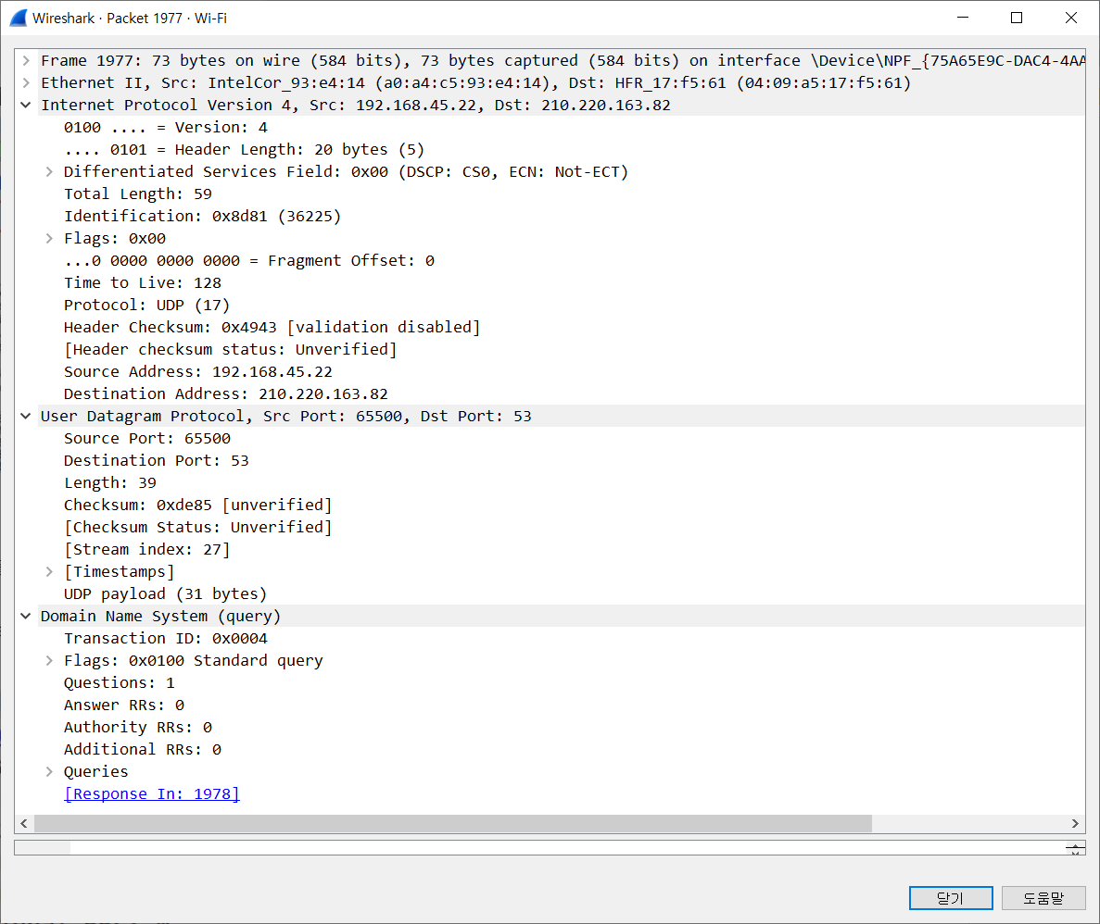
DNS Qeury 분석
① : IP Header
CMD에서 nslookup으로
www.naver.com 을
검색할 때의
패킷을 분석한다.
② : UDP Header
③ : DNS Query Header

Slide 3
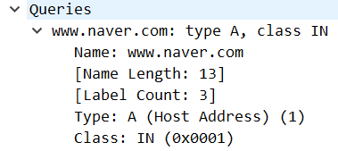
DNS Qeury 분석
1) Transaction ID : 0x0004 (16bit)
- DNS Query 와 Response에 관련된 정보. 매 Query마다 고유 식별 번호가 부여된다.
2) Flags : 0x0100 Standard Query (16bit)
- 뒷슬라이드에서 설명
3) Questions : 1
- Query의 수. 통상적으로 패킷당 1개의 쿼리를 가진다.
4) Answer RRs : 0, Authoruty RRs : 0, Additional RRs : 0
- 각각 응답, 책임, 추가정보 Resource Record의 수를 나타낸다.
5) Queries
- Name : DNS에 요청한 호스트 네임은 www.naver.com이다.
- Type : 쿼리의 타입을 나타낸다. type A는 ‘호스트 주소’를 의미한다.
- Class : 네트워크 클래스 타입을 의미한다. IN은 Internet의 약자

Slide 4
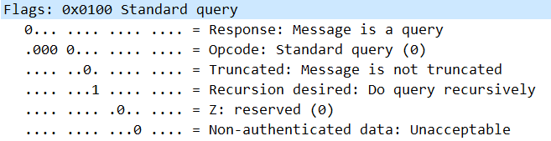
DNS Qeury 분석
2) Flags : 0x0100 Standard Query (16bit)
- DNS패킷을 제어하는 필드
- QR : 0이면 Request, 1이면 Response
- Op Code : 0000 표준 질의 또는 표준 질의에 대한 응답. 여기서는 Request이므로 표준 질의를 의미한다.
- TC(Truncated) : 응답이 길어서 잘렸는 지 여부 확인. 해당 패킷은 잘리지 않았다.
- RD(Recursion Desired) : 재귀 질의를 원하는 지에 대한 필드. 보통 DNS 패킷은 재귀를 요청한다.
- 000(Reserved) : 예약된 bit로 000으로 설정한다.

Slide 5
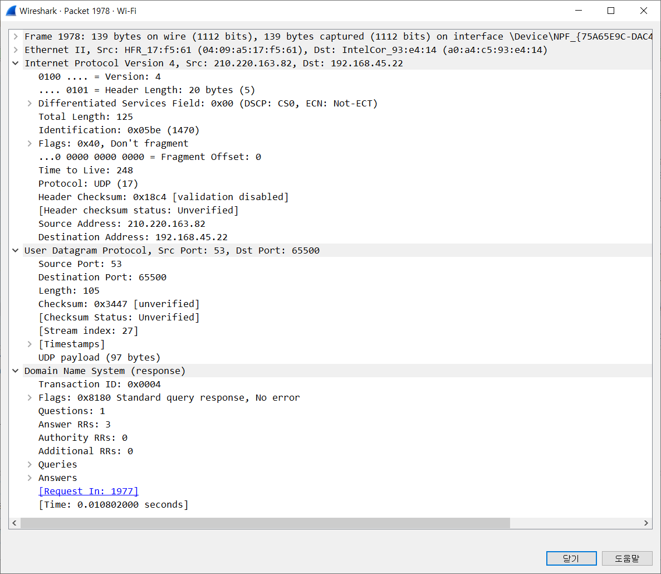
DNS Qeury Response 분석
① : IP Header
CMD에서 nslookup으로
www.naver.com 을
검색할 때의
패킷을 분석한다.
② : UDP Header
③ : DNS Query Header

Slide 6
DNS Qeury Response 분석
1) Transaction ID : 0x0004 (16bit)
- 위의 Request Message에 대한 Response Message이기 때문에 동일하게 0x0004가 부여되었다.
2) Flags: 0x8180 Standard query response, No error, 6) Answers
- 뒷 슬라이드에서 설명
3) Questions : 1
- Query의 수. Query와 마찬가지로 1개의 쿼리를 가진다.
4) Answer RRs : 3, Authoruty RRs : 0, Additional RRs : 0
- 각각 응답, 책임, 추가정보 Resource Record의 수를 나타낸다.
5) Queries
- Request의 Queries 내용과 동일하다.

Slide 7
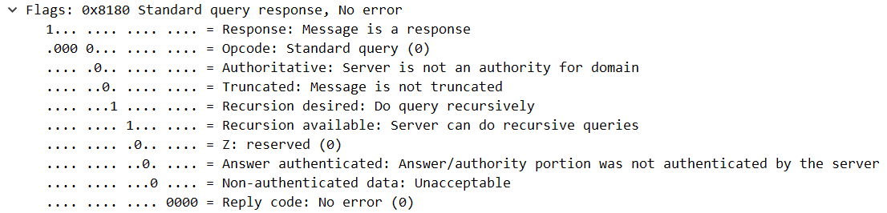
DNS Qeury Response 분석
2) Flags: 0x8180 Standard query response, No error
- QR : Response Message 이기 때문에 1의 값을 가진다.
- Op Code : 0000 표준 질의 또는 표준 질의에 대한 응답. 여기서는 Response이므로 표준 질의에 대한 응답을 의미한다.
- AA(Authoritative Answer) : DNS가 안정된 서버일 때 사용된다.
- TC(Truncated) : 응답이 길어서 잘렸는 지 여부 확인. 해당 패킷은 잘리지 않았다.
- RD(Recursion Desired) : 재귀 질의를 원하는 지에 대한 필드. 보통 DNS 패킷은 재귀를 요청한다.
- RA(Recursion Availabe) : DNS 서버가 재귀를 이용 가능한지 확인을 위한 필드이다.
- 000(Reserved) : 예약된 bit로 000으로 설정한다.
- Reply code : 응답 / 오류 코드. 해당 필드에서는 0~5까지의 값을 가진다.
0 : 에러 없음. 1 : 포맷 에러 2 : 서버 실패 3 : 도메인 네임이 존재하지 않음 4 : 실행되지 않음 5 : 거부

Slide 8
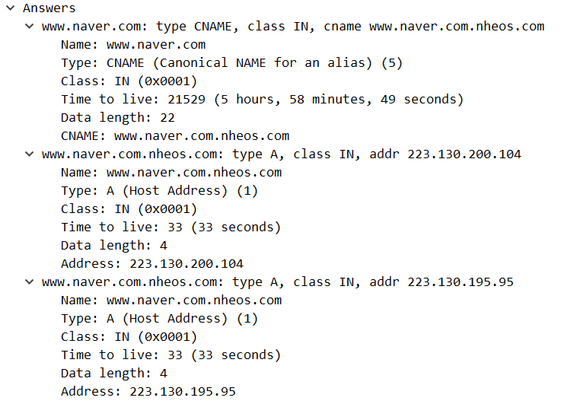
DNS Qeury Response 분석
6) Answers
- 별칭(www.naver.com)에 대한 표준 이름
(www.naver.com.nheos.com)을 찾아준다.
- TTL : DNS 서버의 레코드 유지 시간을 의미한다.
- Data length: RData의 길이를 나타낸다.
- CNAME : 별칭에 대한 표준이름을 나타낸다.
- Address : 표준 이름의 IP 주소를 나타낸다.
- 표준 이름을 이용하여 해당 도메인 네임의 IP 주소를 확인한다.
223.130.200.104
223.130.195.95
2개의 IP가 있는 것을 확인할 수 있다.

Slide 9
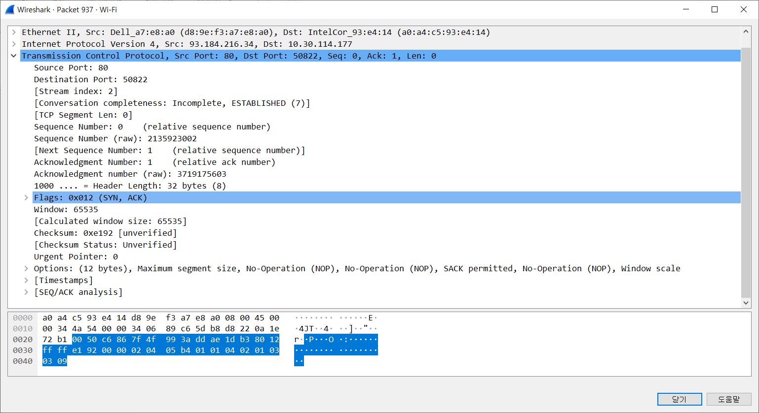
TCP 분석
PUTTY로 www.example.org:80으로 연결했을 시 3-Way Handshaking 과정 중 2번째,
서버에서 클라이언트에 [SYN+ACK] 패킷을 줄 때를 캡쳐하였다.

Slide 10
TCP 분석
1) Source Port
- 출발지(www.example.org)의 포트 번호는 80번이다. 80번은 http의 포트 번호이다.
2) Destination Port
- 도착지(클라이언트, 내 컴퓨터)의 포트 번호는 50822이다.
3) Sequence Number
- www.example.org에서 클라이언트에 보내는 Sequence Number는 0번이다.
4) Acknowledgement Number
- www.example.org에서 클라이언트에 보내는 Acknowledgement Number는 1번이다.
Ack Number는 이전 tcp패킷의 Seq Num + 1이므로 3-Way Handshaking 첫 Seq Num은 0번임을 알 수 있다.
5) Header Length
- 헤더의 총 길이는 32 Byte이다.

Slide 11
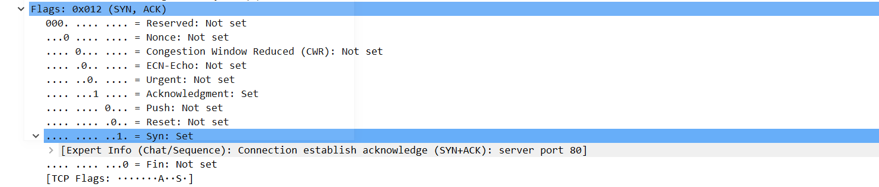
TCP 분석
6) Flags : 각 bit 마다 역할이 있다. 크기는 총 12bit이다.
- Reserved, Nonce, Congestion Window Reduced(CWR), ECN-Echo : 현재 사용되지 않는 bit이다. 기본값은 0 (총 6bit)
- Urgent : Urgent data pointer에 값이 있다는 것을 알리는 bit. 일반적으로 쓰이지 않는다. 기본값은 0
- Acknowledgment : Acknowledgement number에 값이 있다는 것을 알리는 bit.
Seq Num에 대한 응답값으로 Ack Num에 값이 있으므로 bit 값이 1로 설정되어 있다.
- Push : 일반적으로 쓰이지 않는 bit이다. 기본값은 0
- Reset : 강제로 연결 초기화를 하기 위한 bit이다. 해당 Segment는 강제 연결 초기화를 하지 않으므로 bit값은 0이다.
- Syn : TCP 연결 설정을 초기화 할 때 사용되는 bit이다.
해당 Segment는 3-Way Handshaking 중 2번째 과정이므로 Syn bit의 값이 1로 설정되어 있다.
- Fin : TCP 연결을 해제 할 때 사용되는 bit이다. 해당 Segment는 연결 과정이므로 Fin bit는 0으로 설정되어 있다.

Slide 12
TCP 분석
7) Window
- TCP Flow Control을 위해 사용되는 필드. 현재 자신이 받을 수 있는 Window Size를 알려준다.
해당 패킷에서는 Server가 Client에게 65535의 크기만큼 버퍼를 받을 수 있다고 전해준다.
8) Checksum
- 오류 검출을 위한 값이 저장되어 있다.
9) Urgent Pointer
- 긴급 데이터를 사용할 때 사용된다. 해당 패킷은 긴급 데이터를 사용하지 않으므로 0으로 되어있다.
10) Options
- TCP의 여러 기능을 사용하기 위한 필드이다. 해당 필드의 크기는 가변적이며
최대 40Byte까지 사용 가능하다. 해당 패킷에는 12Byte의 Options 필드를 사용한다.

